Slide 1

Anja Lužar, Eva Strašek, Lara Zupanc
PetConnect
Omogočanje lastnikom hišnih ljubljenčkov povezovanje s skupinami, strokovnjaki in ponudniki storitev za izboljšanje zdravja, nege in dobrega počutja njihovih živali.

Slide 2
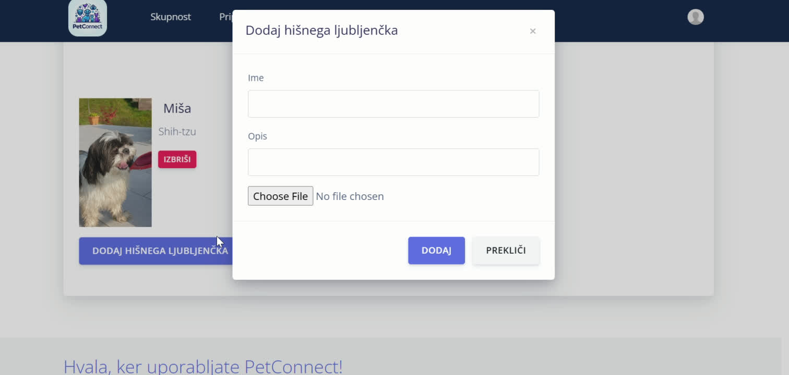
Si lastnik domače živali?

Slide 3
Skrb za ljubljenčke
Povezovanje z lokalnimi skupinami
Iskanje in rezervacija storitev
Zakaj PetConnect?
Ocene in priporočila izdelkov
Nasveti strokovnjakov
Beleženje podatkov o zdravju
Deljenje nasvetov

Slide 4
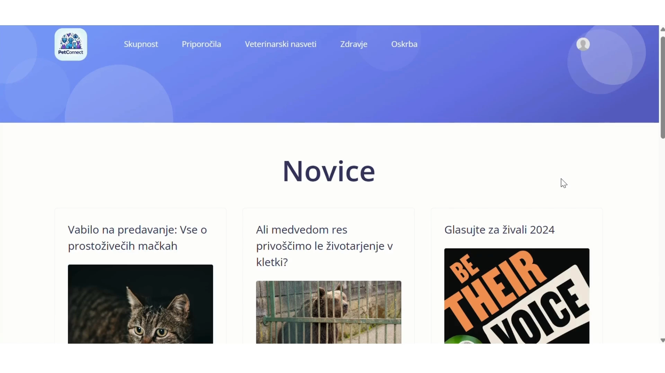

Slide 5

PetConnect: vaš ključ do srečnih in zdravih hišnih ljubljenčkov.

